Slide 1
«Волшебный мир - ОРИГАМИ»
Японская пословица гласит:
Расскажи мне – я услышу, Покажи мне – я запомню, Дай мне сделать самому – Я пойму!

Slide 2
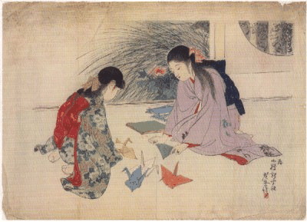
Немного истории
Слово оригами складывается из двух иероглифов:
ОРИ- "бумага" и КАМИ- "складывание".

Slide 3
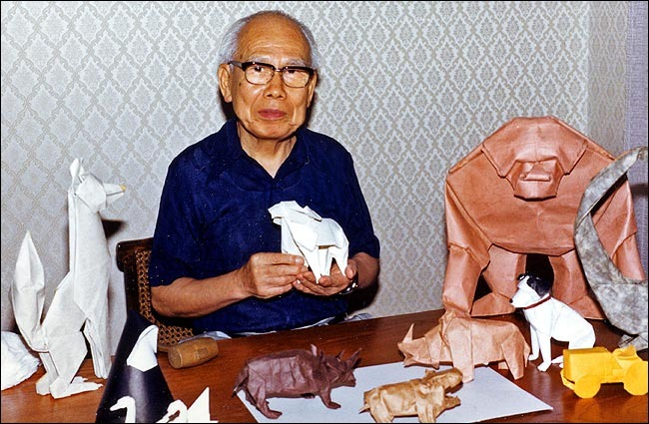
Акира Йошизава

Slide 4
Какие способности развивает оригами?
Развивает способности к мелким движениям руками, приучает к точным движениям пальцев под контролем сознания.
Развивает пространственное воображение, учит читать чертежи.
Знакомит детей с основными геометрическими понятиями.
Стимулирует развитие пространственной и моторной памяти, учит концентрации внимания.
Развивает творческие способности.
Расширяет игровые и коммуникативные способности детей, их кругозор.

Slide 5
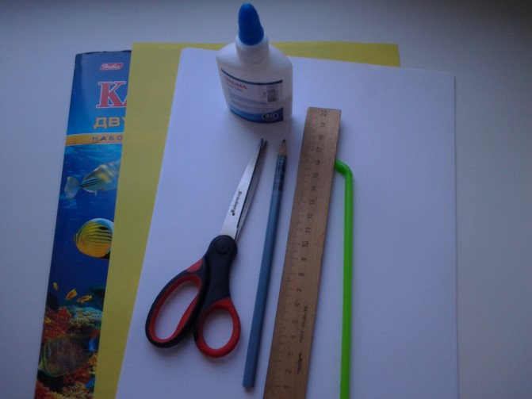
Что нужно для занятий оригами?
Знать международные условные знаки, принятые в оригами;
овладеть основными приемами складывания;
знать базовые формы и уметь их складывать на память;
цветная бумага, ножницы, клей.

Slide 6
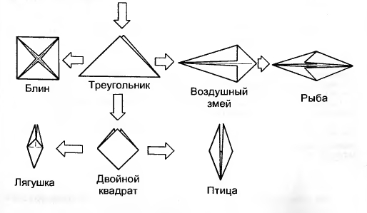
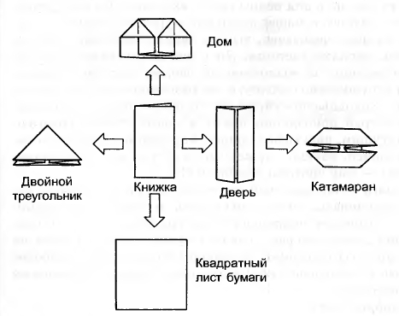
Простые базовые формы оригами
«Треугольник»
«Книжка»

Slide 7
Правила изготовления фигурок
При изготовлении поделки не должно быть лишних поворотов и переворотов изделия.
Линия сгибов изделия должна тщательно проглаживаться.
Совмещение углов и сторон в процессе складывания должно быть точным.

Slide 8
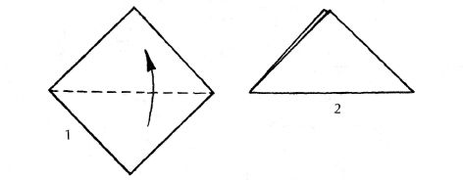
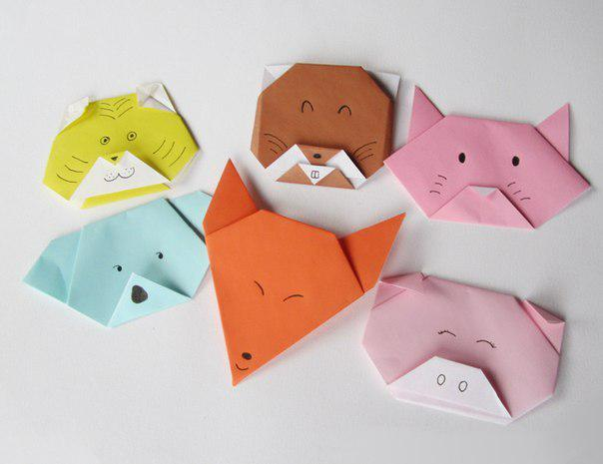
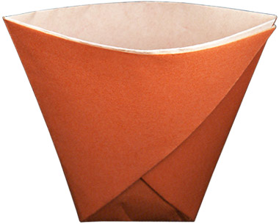
Базовая форма «Треугольник»

Slide 9
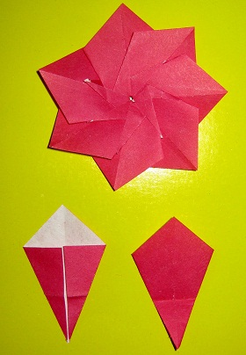
Базовая форма «Воздушный змей»

Slide 10
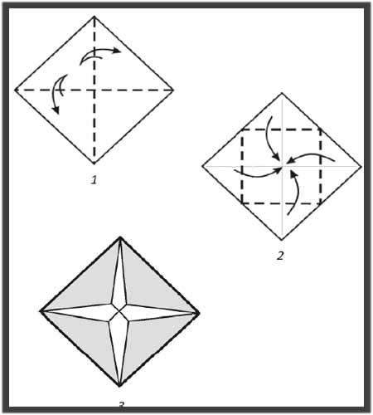
Базовая форма «Блинчик»

Slide 11
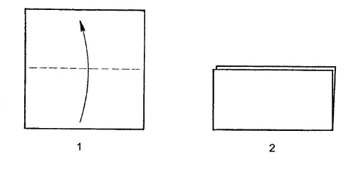
Базовая форма «Книжка»

Slide 12
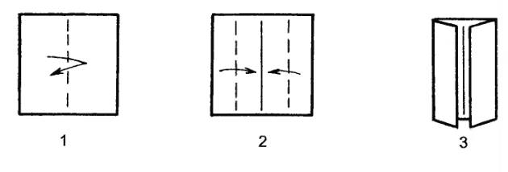
Базовая форма «Дверь»

Slide 13
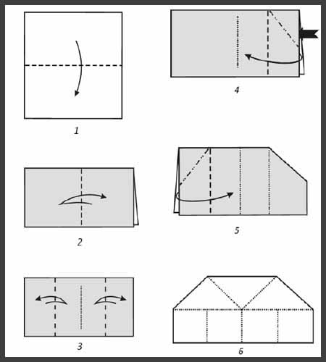
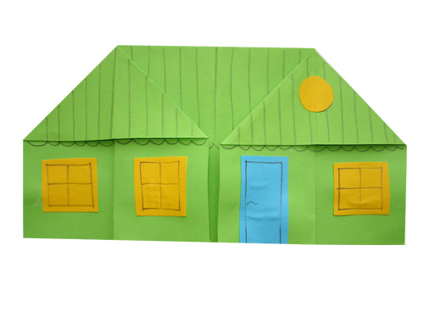
Базовая форма «Дом»

Slide 14
Благодарим за внимание!

